Slide 1

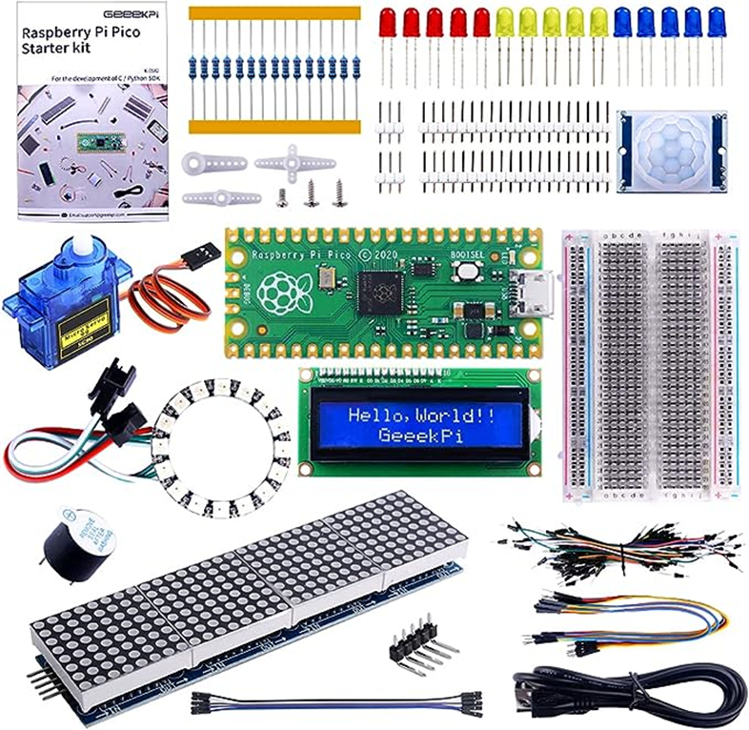


Atelier Raspi
Atelier N°9 Le télérupteur et la plaquette entrées sorties
Logo du Raspberry Pico
Logo du MicroPython
L’atelier a pour valeurs, le partage, l’aide, la formation, le faire et construire ensemble à partir de l’expérience des participants

Slide 2
Atelier N°9 le télérupteur et la plaquette soudée
Etape 1 Les composants et les ponts de soudure
Etape 2 Le câblage des composants sur la plaquette
Etape 3 Le télérupteur et les machines à états
Etape 4 Logiciel de commande 1/ 3
Etape 5 Logiciel de commande 2/3
Etape 6 Logiciel de commande 3/3
GI1 Glossaire informatique1
GI2 Glossaire informatique2
GI3 Glossaire informatique3
GI4 Glossaire informatique4
GI5 Glossaire informatique5
GI6 Glossaire informatique6
GE1 Glossaire électronique

Slide 3

A9E1 Les composants et les ponts de soudure
Résistance en fonction
de la couleur de la led
Rledrouge =680 Ohms,
Rledverte= 620 Ohms,
Rledbleue= 390 Ohms,
Rledjaune= 620 Ohms
Pin 0
Attention les composants
et les ponts de soudures
ne sont pas du même coté,
si vue coté soudure, les
composants sont vus en
transparence
Masse
5 V
5 V
Led rouge bleue
jaune vert
Pin 1
Pin 2
Ponts de soudure
Ils sont réalisés avec
la queue des
composants
Méplat, le moins,
la cathode,
La patte courte
Bouton poussoir
3 pins pour connecter les fils
Masse
Masse
Condensateur 10nf
ou 13nf
Resistance 10k
ou 9k

Slide 4
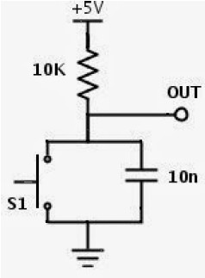
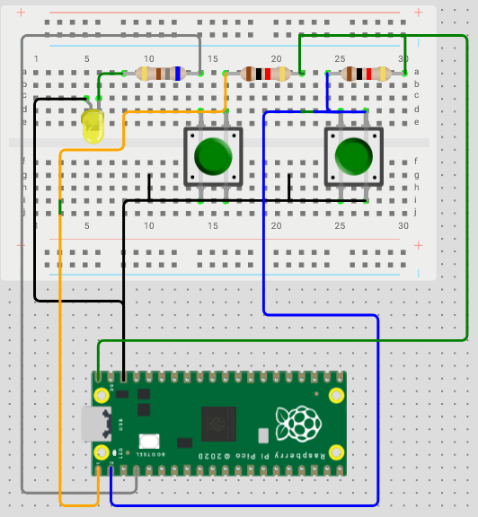
A9E2 Câblage des composants sur la plaquette
On va câbler:
2 BP , 1 led et 2 condensateurs
condensateur
Schéma électrique de câblage du Bouton Poussoir pour limiter les rebonds

Slide 5

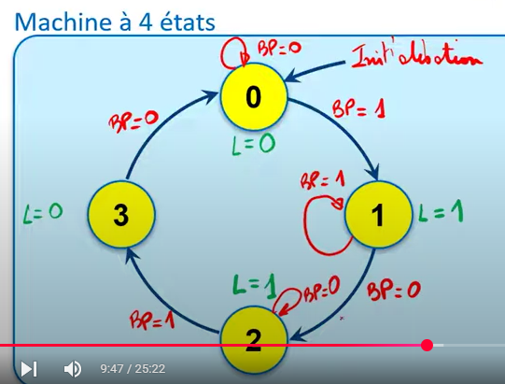
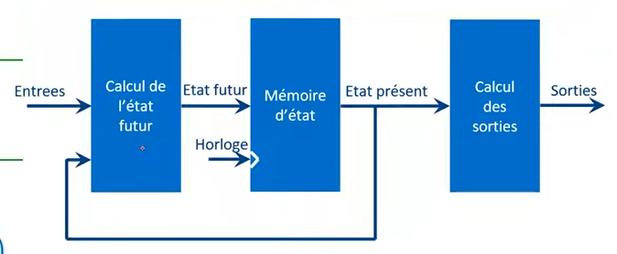
A9E3 Le télérupteur
Il est situé dans le tableau électrique de la maison, il permet de commander une lampe 230V
à partir de 2 ou plus d’interrupteurs. A chaque appui sur un des boutons, la lampe s’allume
ou s’éteint.
Ici on ne travaille pas en 230V mais en 5 volts on va donc mettre 2 Boutons Poussoir et une led
Systèmes numériques séquentiels. Machine à états - YouTube
Calcul des sorties
en fonction de
l’état mémorisé
Mémorisation
Mise a jour des sorties

Slide 6
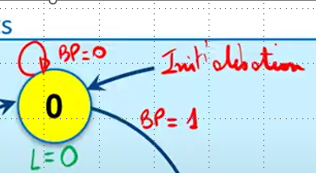
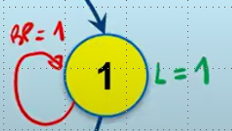
A9E4 Le programme 1/3
Aborder le fonctionnement du télérupteur avec les machines à états, est une
façon d’écrire les programmes qui est beaucoup utilisée aujourd’hui.
Pour chaque état on va définir l’état et les conditions pour passer d’un état à un autre.
La variable « etat courant » va varier en fonction d’où on en est.
On va tester l’etat courant pour savoir dans quel état on est,
puis on va voir si un des BP est appuyé ou pas
-S’il est appuyé on va changer l’état de la led et on change l’etat courant
-s’il n’est pas appuyé, on ne fait rien, on reboucle pour tester l’état courant
Donc il y a 4 états, on les teste avec « if « et « elif » .
Et on ne peut passer que d’un état au suivant dans l’ordre définit si les conditions sont remplies

Slide 7
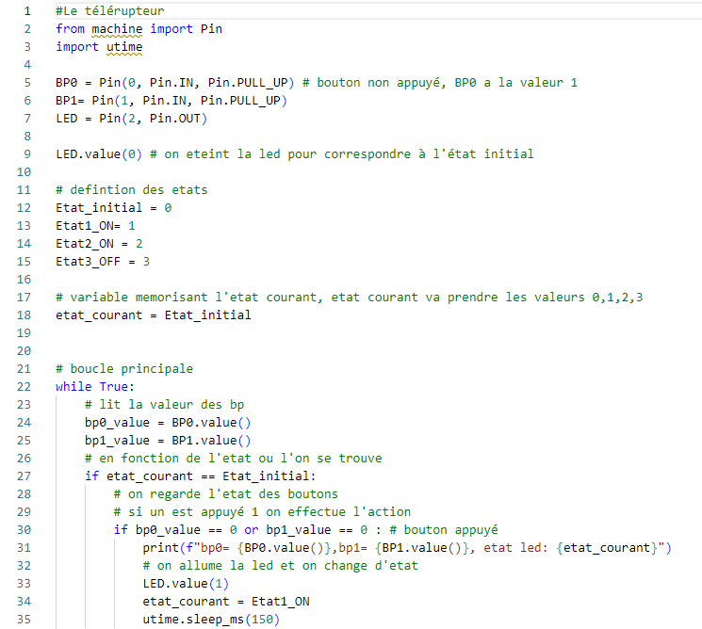
A9E5 Le programme 2/3

Slide 8
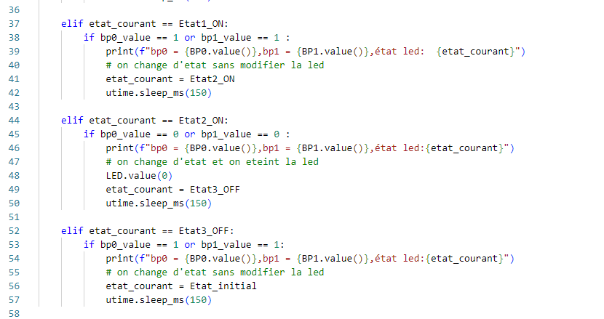
A9E6 Le programme 3/3

Slide 9
GI1 Glossaire informatique1
Instruction du langage : ne nécessite pas d’importer de module pour les utiliser
print(‘Bonjour’) : affiche Bonjour sur la console du PC
While test : Boucle tant que test est VRAI
import : pour importer des modules contenant des fonctions
import time : permet d’appeler les fonctions relatives au temps
time.sleep( x ) : arrête l’exécution du programme pendant x secondes
import machine : module contenant les fonctions permettant d’agir sur les périphériques du pi pico
from : pour simplifier l’écriture on importe certaines fonctions directement dans une variable à l’aide de « from »
from machine import Pin : permet d’accéder à la fonction Pin du module machine uniquement.
ma_led_verte = Pin( n, Pin.OUT ) : permet d’indiquer comment on souhaite utiliser un GPIO,
ici on a configuré le p I/O N° n en sortie tout ou rien
ma_led_verte.Toggle() : inverse l’état de l’I/O associé à la variable.
Ici l’IO n passera de l’état haut (+3.3v) à l’état bas (0v) ou inversement
# : En début de ligne permet d’écrire un commentaire, ce qui est écrit n’est pas une instruction et donc n’est pas pris
en compte par le programme.
Variable A=A+1 ->Nouvelle valeur = ancienne valeur+1 , peut s’écrire A+=1
print (‘’ texte ’’, A), input (‘’texte’’, B)
Opérateurs: +,-,*,/,%, Données: int(), float(), str(), bool()=True or False
06/11/2023
Atelier Raspi N°2 Novembre 2023
9
9

Slide 10
GI2 Glossaire informatique2
Liste -> Création d’une liste, liste_de_noms =[‘Toto’, ‘Hubert’, ‘Jacques’, ‘Philippe’]
liste_quelconque = ['Toto', 1, 'Philippe', 4,5,6]
print (‘Nombre d’articles dans la liste : ‘, len(liste_quelconque))
for items in liste_quelconque:
print (items) -> parcours la liste et imprime chaque item de la liste
Dictionnaire-> liste d’éléments sous la forme d’une paire key:valeur.
N = {‘voiture’:‘4 roues’, ‘moto’:’2 roues’}
On accède à la valeur d’un key en l’utilisant comme index (clé de recherche):
print(N[‘voiture’]) -> ‘4 roues’
Fonction-> def nom_de_ma_fonction(args) :
on peut ensuite l’appeler dans un programme avec: nom_de_ma_fonction()
Module-> from machine import Pin -> importe la fonction Pin du module machine
P0 = Pin(0, Pin.OUT) -> on paramètre le GPIO 0 en sortie
P0.value(1) -> on lui donne la valeur 1 ou état « haut »

Slide 11
GI3 Glossaire informatique 3
Boucles
for degree in range(0,180,1):
XXXXX -> la variable degree vat varier de 0 à 180 avec un pas de 1, pour chaque
valeur de cette variable, XXXX sera exécuté
global ma_variable -> permet d’avoir accès à ma_variable du programme principal dans la def d’une fonction
def ma_fonction():
global ma_variable
print( ma_variable)
ma_variable += 2
return ma_variable
Return ma_variable -> permet de donner au reste du programme la nouvelle valeur de ma_variable
ou d’une nouvelle variable si creée dans la fonction

Slide 12
GI4 Les fonctions du module time
time.ticks_ms() -> donne le temps présent en ms
time.ticks_diff(ticks1, ticks2) -> donne la différence entre ticks1 et 2
time.sleep (2) -> met un délai de 2 secondes
utime travaille comme time mais en ms
utime.sleep (100) -> met un délai de 100ms

Slide 13
GI5 Glossaire informatique 3
Les tests:
l'instruction if...else permet d'exécuter un bloc de code en fonction de la véracité d'une condition,
où le corps de l'instruction if s'exécute si la condition est vraie,
et le corps de l'instruction else s'exécute si elle est fausse,
avec une indentation pour définir les blocs de code.
Dans la suite des instructions du programme,
On arrive à un test
Exemple:
Dans le programme A=2
If A >10:
print(‘A supérieur à 10’)
else:
print (‘A inférieur à 10’)
On continue d’exécuter les instructions qui suivent
test
Si test est Nok
Si test est ok
On fait cela
On fait ceci
On continue la suite des instructions

Slide 14
GI6 Les fonctions du module PWM
Fonctions utilisées:
servoPinPan = PWM(Pin(16)) # servoPinPan est un objet, initialise le Pin GPIO 16 en sortie PWM
servoPinPan.freq(50) # Initialise la fréquence des signaux carrés à 50Hz soit 20ms
servoPinPan.duty_u16(int(newDuty)) # duty_u16 est le rapport cyclique entre le temps du signal carré haut sur sa période, new duty est une variable, le max est à 65535.
servoPinPan.deinit() # réinitialise le PWM
servoX.duty_ns(pulseDX) #commande le rapport cyclique du PWM en nanosecondes suivant la variable pulseDX de l’objet servoX

Slide 15

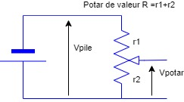
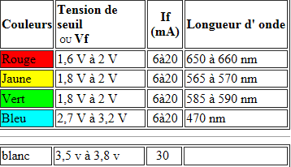


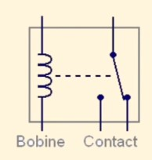
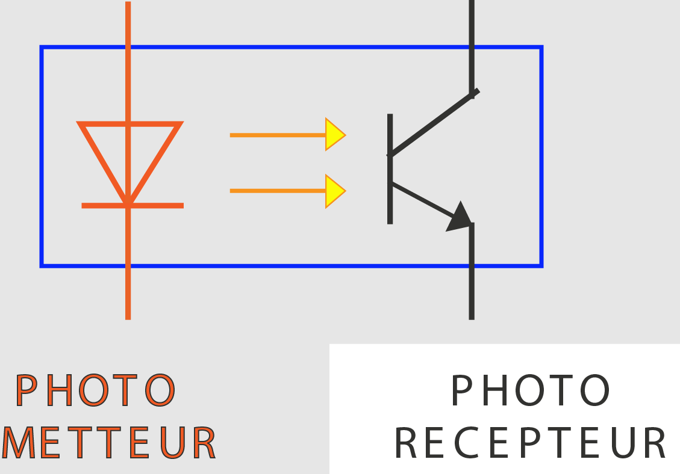
GE1 Glossaire électronique
Symbole de la diode LED
Pile
Résistance
Vpotar=Vpile* r2/(r1+r2)
BP
Condensateur
de filtrage signal
Pièce qui vient couper
le faisceau lumineux IR
Condensateur
Chimique, réserve d’énergie
E
Schéma électrique du relais

